Slide 1
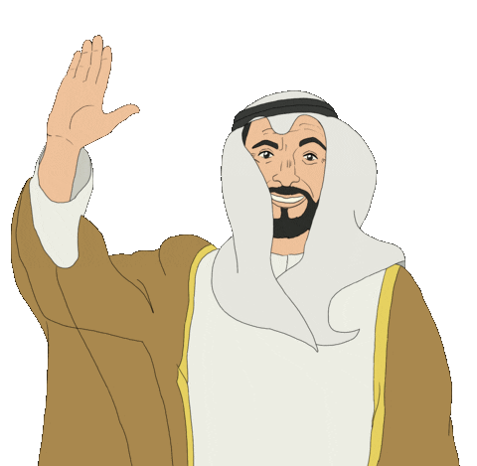
اليوم : الخميس الجميل
التاريخ: 20 / رمضان / 1443
الموافق: 21 / ابريل / 2022
صفي الرائع : الثالث الأساسي
المادة : الدراسات الاجتماعية

Slide 2
الترحيب
السلام الوطني
القوانين
جرعة سعادة
الْعِنوان +الْأهداف
التَّهيئة الْحافِزة
عِرْض الدَّرس
الْأَنْشِطة
هَل حققنا الأَهْداف
صباح الخير ياوطني
ومرحبا بكم يا مستقبل الوطن وفخره

Slide 3

الترحيب
السلام الوطني
القوانين
جرعة سعادة
الْعِنوان +الْأهداف
التَّهيئة الْحافِزة
عِرْض الدَّرس
الْأَنْشِطة
هَل حققنا الأَهْداف

Slide 4
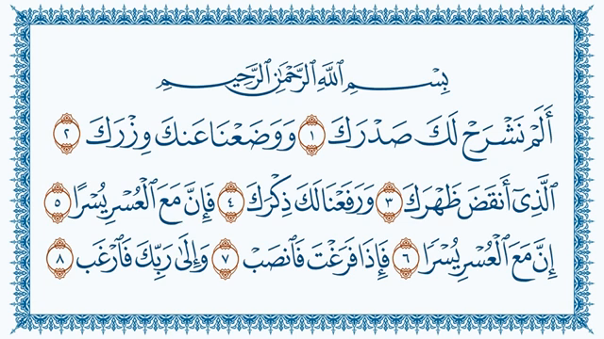
الترحيب
السلام الوطني
القوانين
جرعة سعادة
الْعِنوان +الْأهداف
التَّهيئة الْحافِزة
عِرْض الدَّرس
الْأَنْشِطة
هَل حققنا الأَهْداف

Slide 5

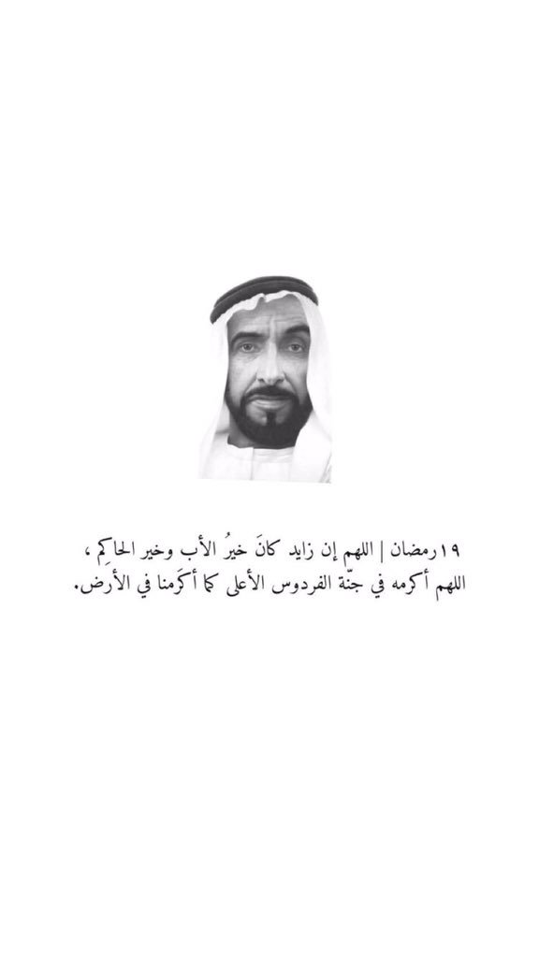

Slide 6
الترحيب
السلام الوطني
القوانين
جرعة سعادة
الْعِنوان +الْأهداف
التَّهيئة الْحافِزة
عِرْض الدَّرس
الْأَنْشِطة
هَل حققنا الأَهْداف
هيا لنقف الآن جميعا يا مستقبل الامارات
لتحية علم بلادي الغالية

Slide 7


Slide 8


التاريخ+ القوانين+ الروتين اليومي
التهيئة الحافزة
الأهداف و العنوان
عرض الدرس
الأنشطة الفردية
عمل المجموعات
النشاط الختامي
بطاقة خروج
المهام الإثرائية
خطة الحصة الدرسية
قواعد التعلم عن بعد
الحضور والغياب
مراجعة للدرس السابق
التهيئة الحافزة
شرح الدرس
مهارات القرن 21
تقييم بنائي
التقييم الختامي
بطاقة الخروج

Slide 9
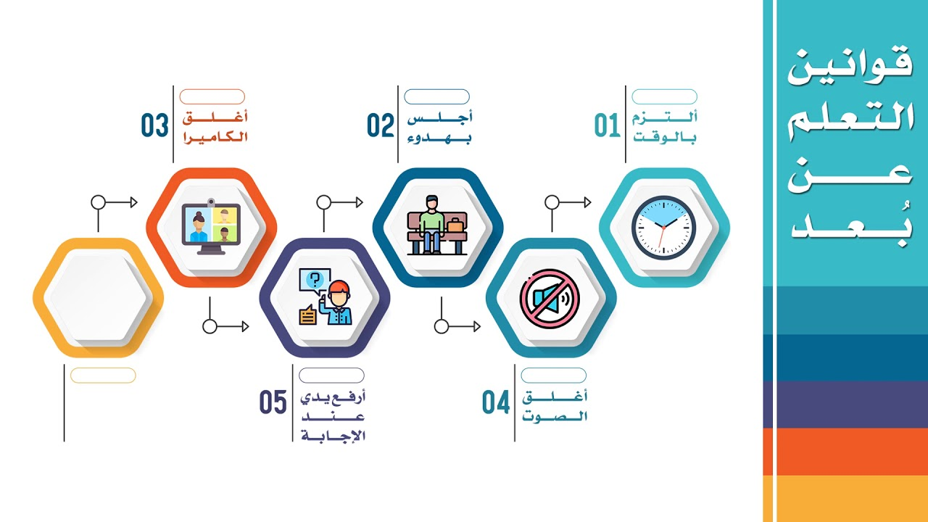
التاريخ+ القوانين+ الروتين اليومي
التهيئة الحافزة
الأهداف و العنوان
عرض الدرس
الأنشطة الفردية
عمل المجموعات
النشاط الختامي
بطاقة خروج
المهام الإثرائية

Slide 10
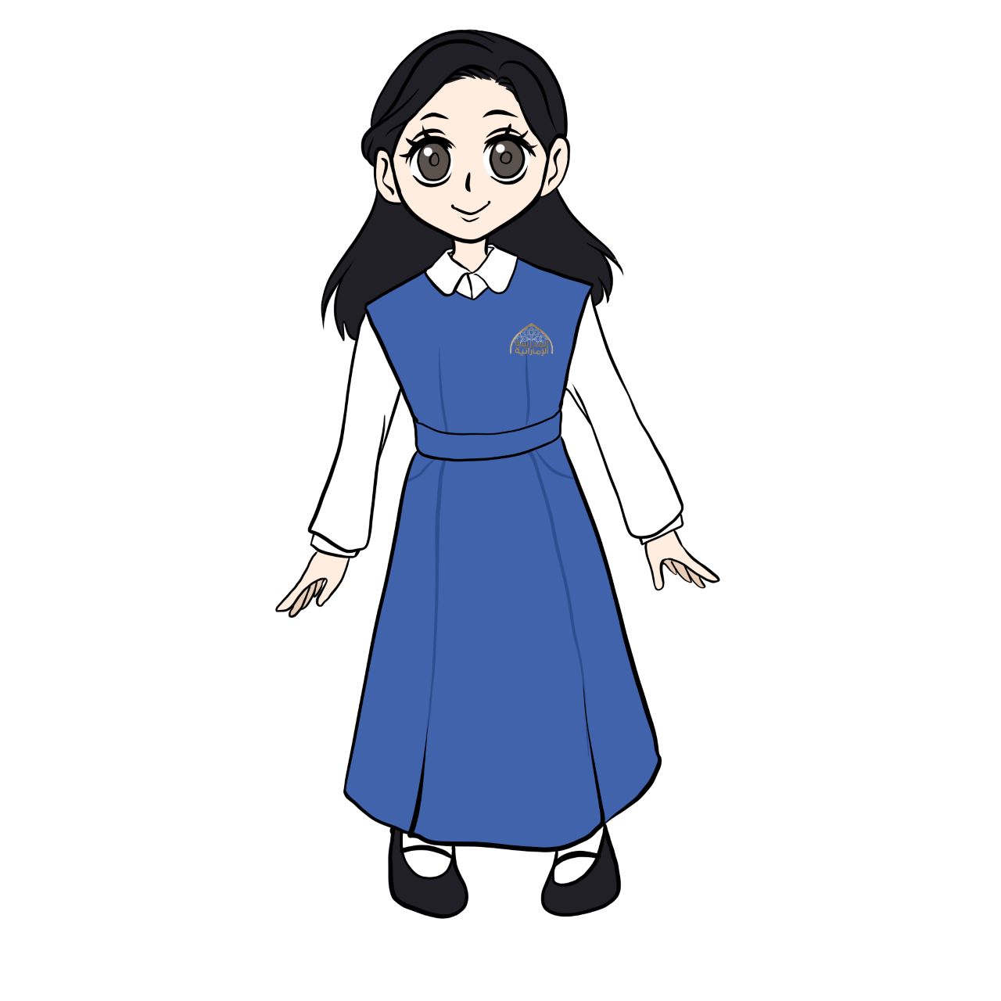
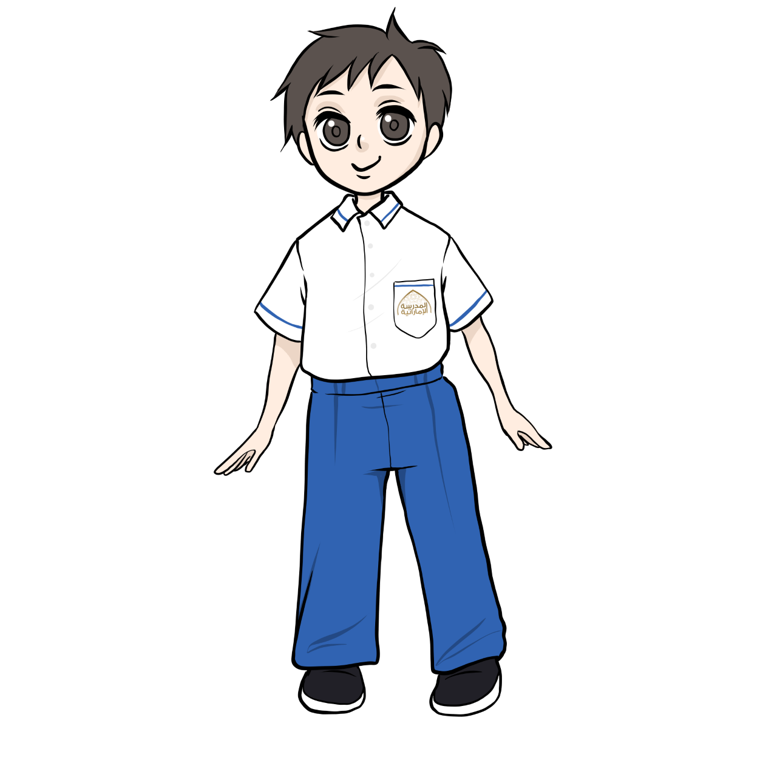

التاريخ+ القوانين+ الروتين اليومي
التهيئة الحافزة
الأهداف و العنوان
عرض الدرس
الأنشطة الفردية
عمل المجموعات
النشاط الختامي
بطاقة خروج
المهام الإثرائية
إلتزامي بالحضور
هو سر تفوقي وتميزي
شكرا لجميع الطلاب
الملتزمين
بموعد الحصة

Slide 11





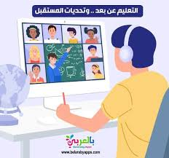

التاريخ+ القوانين+ الروتين اليومي
التهيئة الحافزة
الأهداف و العنوان
عرض الدرس
الأنشطة الفردية
عمل المجموعات
النشاط الختامي
بطاقة خروج
المهام الإثرائية
عدم نشر تسجيلات او معلومات
شخصية لاي شخص
المواطنة الرقمية والسلامة الالكترونية
لا تتشارك مع احد حساباتك
الشخصية
لنكن أكثر وعيًا وحرصًا
عدم نشر المعلومات الشخصية
لا تتنمر على احد
عدم ارسال تعليقات او صور
غير لائقة
ضرورة ابلاغ المسؤولين اذا تعرضت لاي شكل من اشكال التنمر

Slide 12
التاريخ+ القوانين+ الروتين اليومي
جرعة السعادة
التقويم القبلي
عرض الدرس
الأنشطة الفردية
عمل المجموعات
النشاط الختامي
بطاقة خروج
المهام الإثرائية
التقويم القبلي

Slide 13





يكون شكل الاتصال بالهاتف .....
صوتياَ و مرئياً
مرئياَ
صوتي

Slide 14
تعد الكهرباء أكثر مصادر الطاقة انتشاراَ
لا أعلم
نعم
لا

Slide 15

التاريخ+ القوانين+ الروتين اليومي
التهيئة الحافزة
الأهداف و العنوان
عرض الدرس
الأنشطة الفردية
عمل المجموعات
النشاط الختامي
بطاقة خروج
المهام الإثرائية
التهيئة
من خلال الصور حاول التعرف على عنوان درسنا:

Slide 16
التاريخ+ القوانين+ الروتين اليومي
التهيئة الحافزة
الأهداف و العنوان
عرض الدرس
الأنشطة الفردية
عمل المجموعات
النشاط الختامي
بطاقة خروج
المهام الإثرائية
عنوان درسنا لهذا اليوم...
سباق التكنولوجيا
سباق التكنولوجيا
العنوان
1- أن يتحدث المتعلم عن الصور الموجودة امامه
2-أن يتعرف المتعلم على أنواع التكنولوجيا
الأهداف

Slide 17
التاريخ+ القوانين+ الروتين اليومي
التهيئة الحافزة
الأهداف و العنوان
عرض الدرس
الأنشطة الفردية
عمل المجموعات
النشاط الختامي
بطاقة خروج
المهام الإثرائية
نواتج التعلم
1- أن يتحدث المتعلم عن الصور الموجودة امامه
2-أن يتعرف المتعلم على أنواع التكنولوجيا

Slide 18
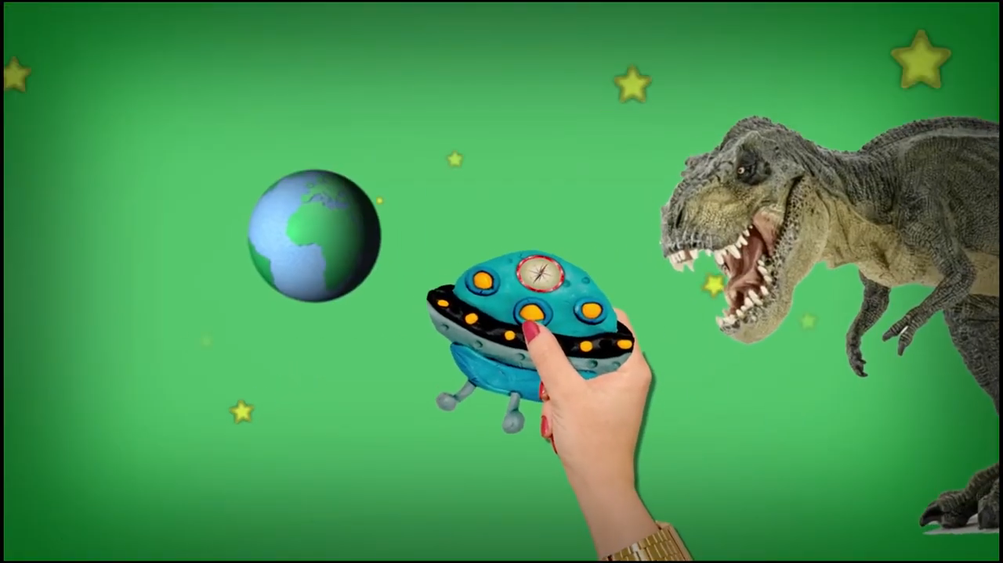

Slide 19

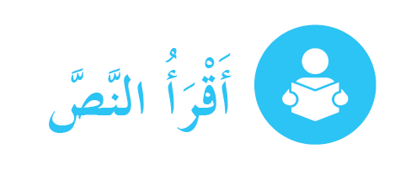

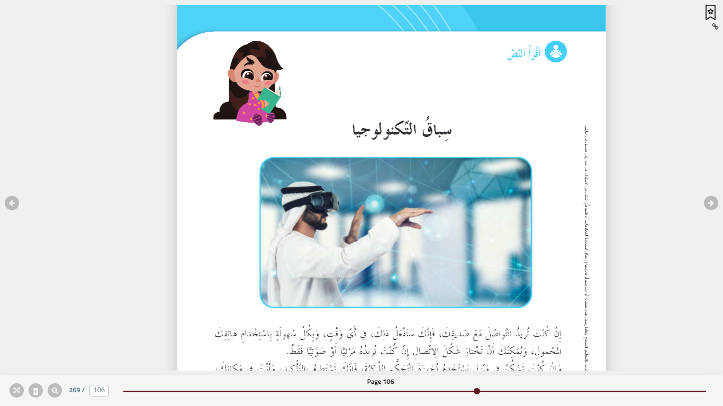
التاريخ+ القوانين+ الروتين اليومي
التهيئة الحافزة
الأهداف و العنوان
عرض الدرس
الأنشطة الفردية
عمل المجموعات
النشاط الختامي
بطاقة خروج
المهام الإثرائية

Slide 20
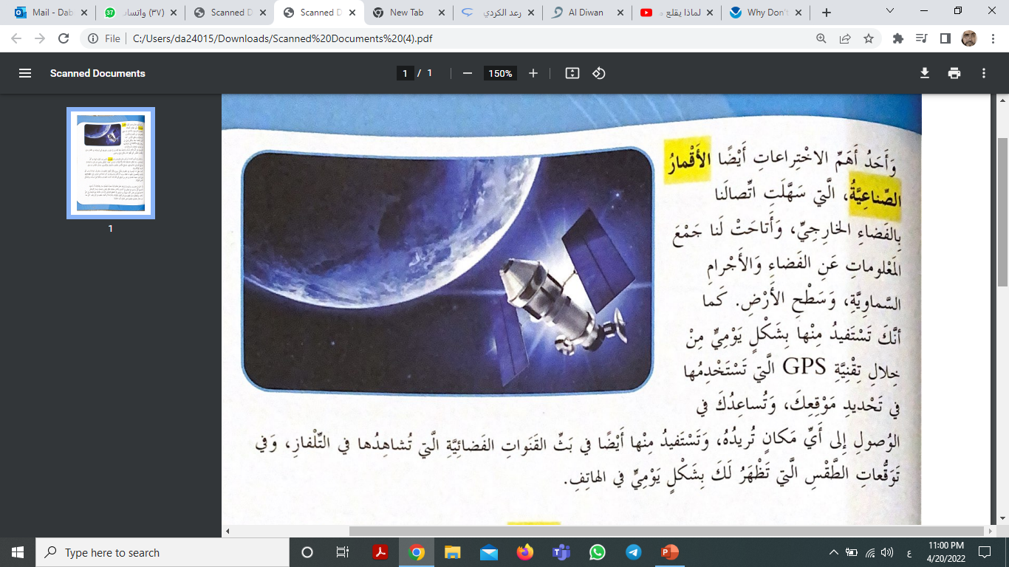
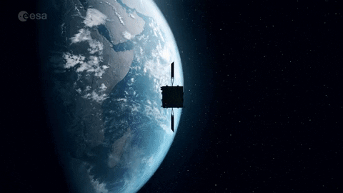
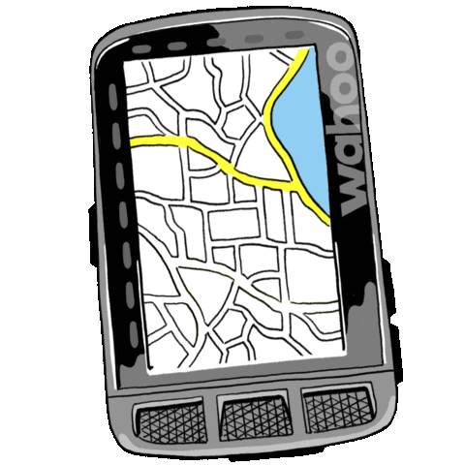
التاريخ+ القوانين+ الروتين اليومي
التهيئة الحافزة
الأهداف و العنوان
عرض الدرس
الأنشطة الفردية
عمل المجموعات
النشاط الختامي
بطاقة خروج
المهام الإثرائية
107

Slide 21
التاريخ+ القوانين+ الروتين اليومي
التهيئة الحافزة
الأهداف و العنوان
عرض الدرس
الأنشطة الفردية
عمل المجموعات
النشاط الختامي
بطاقة خروج
المهام الإثرائية
مهارات القرن21
فسر
ما أهمية استخدام تقنية GPS؟

Slide 22


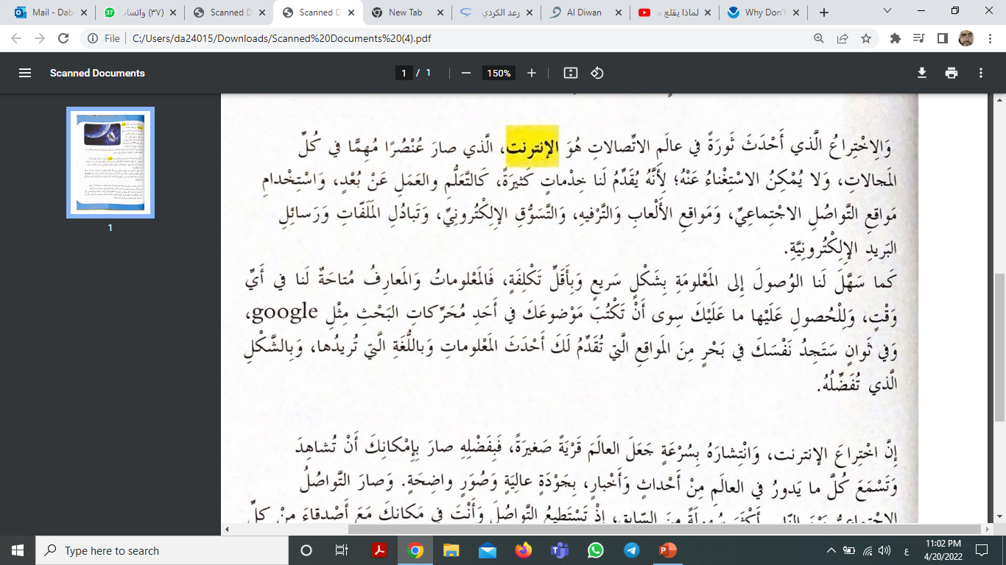
التاريخ+ القوانين+ الروتين اليومي
التهيئة الحافزة
الأهداف و العنوان
عرض الدرس
الأنشطة الفردية
عمل المجموعات
النشاط الختامي
بطاقة خروج
المهام الإثرائية
107
اختراعات
جمع كلمة اختراع؟

Slide 23
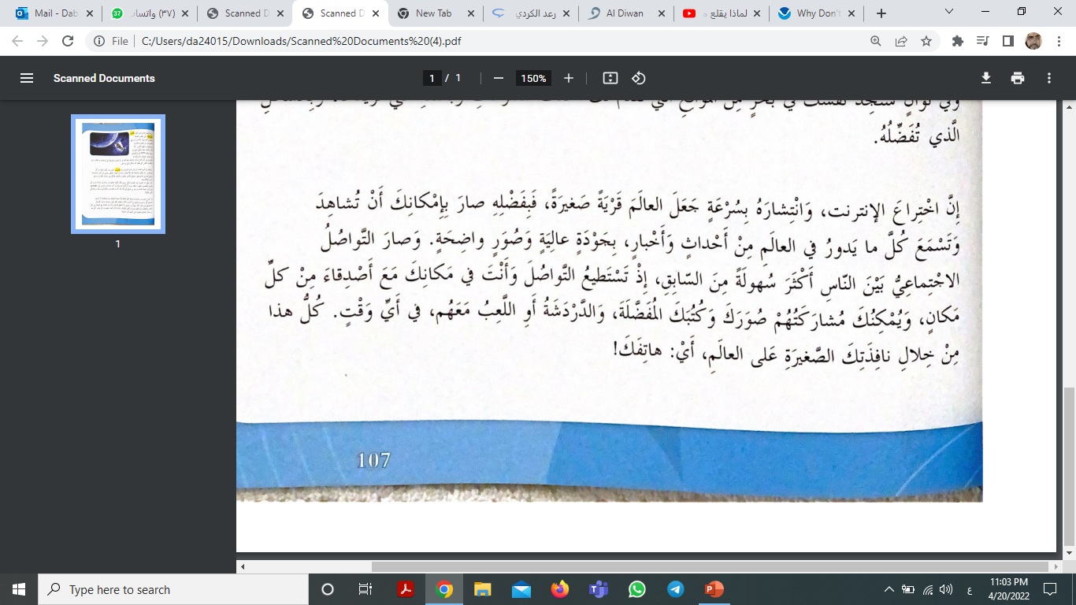
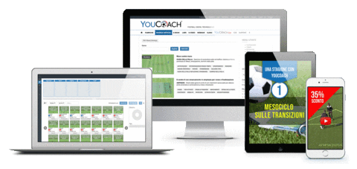
التاريخ+ القوانين+ الروتين اليومي
التهيئة الحافزة
الأهداف و العنوان
عرض الدرس
الأنشطة الفردية
عمل المجموعات
النشاط الختامي
بطاقة خروج
المهام الإثرائية
107

Slide 24
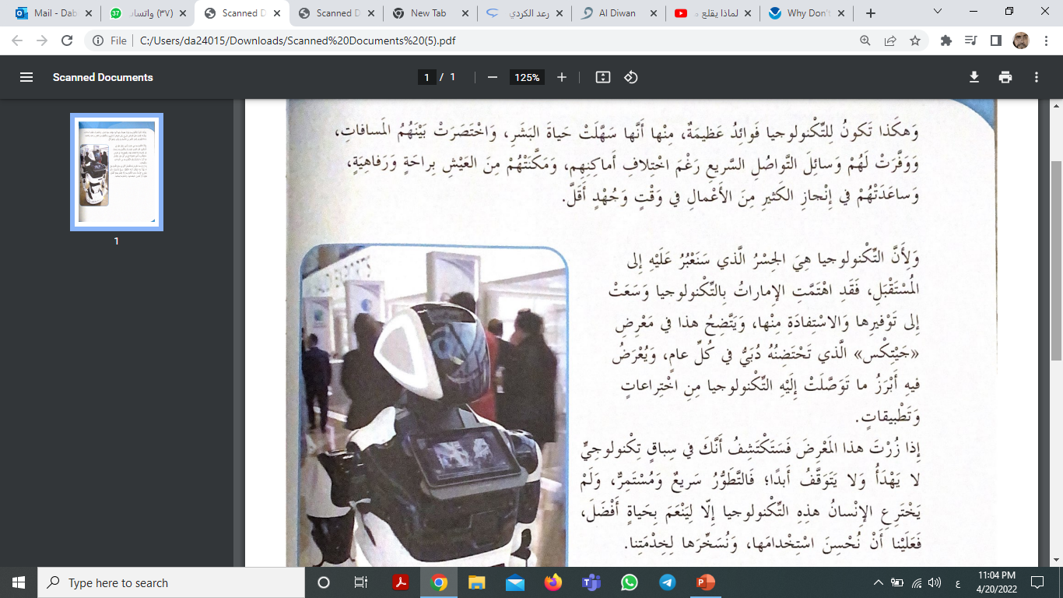
التاريخ+ القوانين+ الروتين اليومي
التهيئة الحافزة
الأهداف و العنوان
عرض الدرس
الأنشطة الفردية
عمل المجموعات
النشاط الختامي
بطاقة خروج
المهام الإثرائية
108

Slide 25
التاريخ+ القوانين+ الروتين اليومي
التهيئة الحافزة
الأهداف و العنوان
عرض الدرس
الأنشطة الفردية
عمل المجموعات
النشاط الختامي
بطاقة خروج
المهام الإثرائية
التقويم الختامي

Slide 26
يعتبر أحد محركات البحث في الانترنت....
google
Teams
whatsapp

Slide 27
من فوائد التكنولوجيا أنها .....
صعوبة
في الإنجاز
اختصرت المسافات
صعوبة التواصل

Slide 28
يوجد معرض جيتكس في إمارة ......
دبي
أبوظبي
الشارقة

Slide 29



التاريخ+ القوانين+ الروتين اليومي
التهيئة الحافزة
الأهداف و العنوان
عرض الدرس
الأنشطة الفردية
عمل المجموعات
النشاط الختامي
بطاقة خروج
المهام الإثرائية
التعلم الواقعي
شارك برفع
ماذا تعلمت من درس اليوم
التعلم عن بعد

Slide 30
التاريخ+ القوانين+ الروتين اليومي
جرعة السعادة
التهيئة الحافزة
عرض الدرس
الأنشطة الفردية
عمل المجموعات
النشاط الختامي
بطاقة خروج
المهام الإثرائية
بطاقة الخروج ( تقييم الحصة )

